Slide 1
Sistema de Locadora de Vídeo
Estrutura do Código Python com CustomTkinter e SQLite3
Operações CRUD

Slide 2
Visão Geral do Projeto
Tecnologias Utilizadas
• Python 3: Linguagem
• CustomTkinter: Interface gráfica
• SQLite3: Banco de dados relacional
Objetivo
• Gerenciar cadastros de títulos de locadora de filmes, de acordo com gênero, classificação indicativa, diretor e estúdio

Slide 3
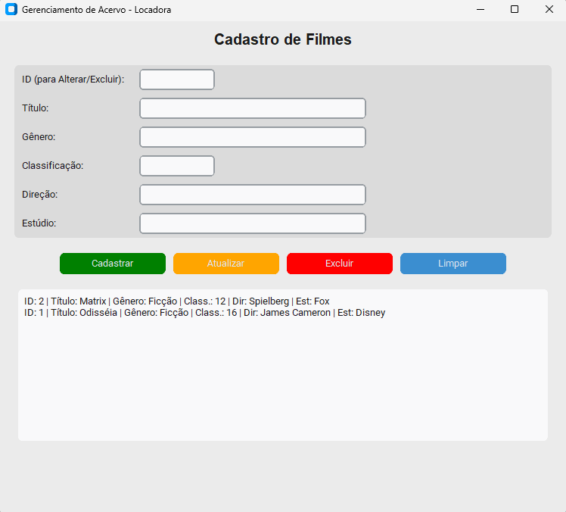
Operações CRUD: Incluir, alterar, excluir e exibir

